Slide 1


Häc vÇn

Slide 2
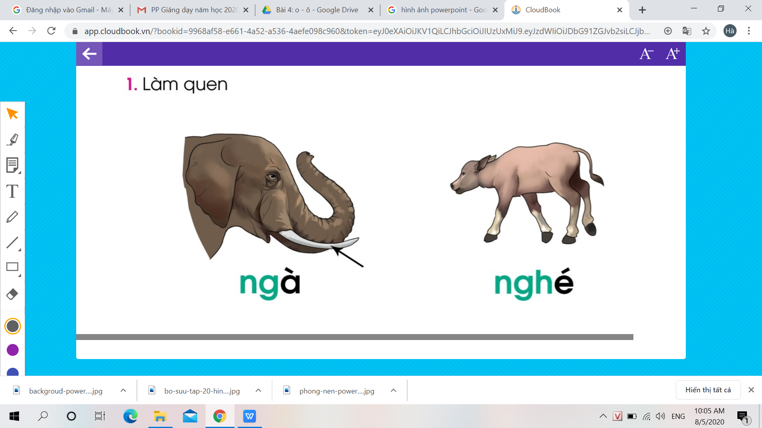
1. Làm quen
ngà
nghÐ
ng
à
ngh
Ð

Slide 3
1. Làm quen
ngê-a-nga-huyÒn-ngµ
ngê-e-nghe-s¾c-nghÐ

Slide 4
1. Làm quen
ngà
(voi)
nghÐ

Slide 5


Slide 6

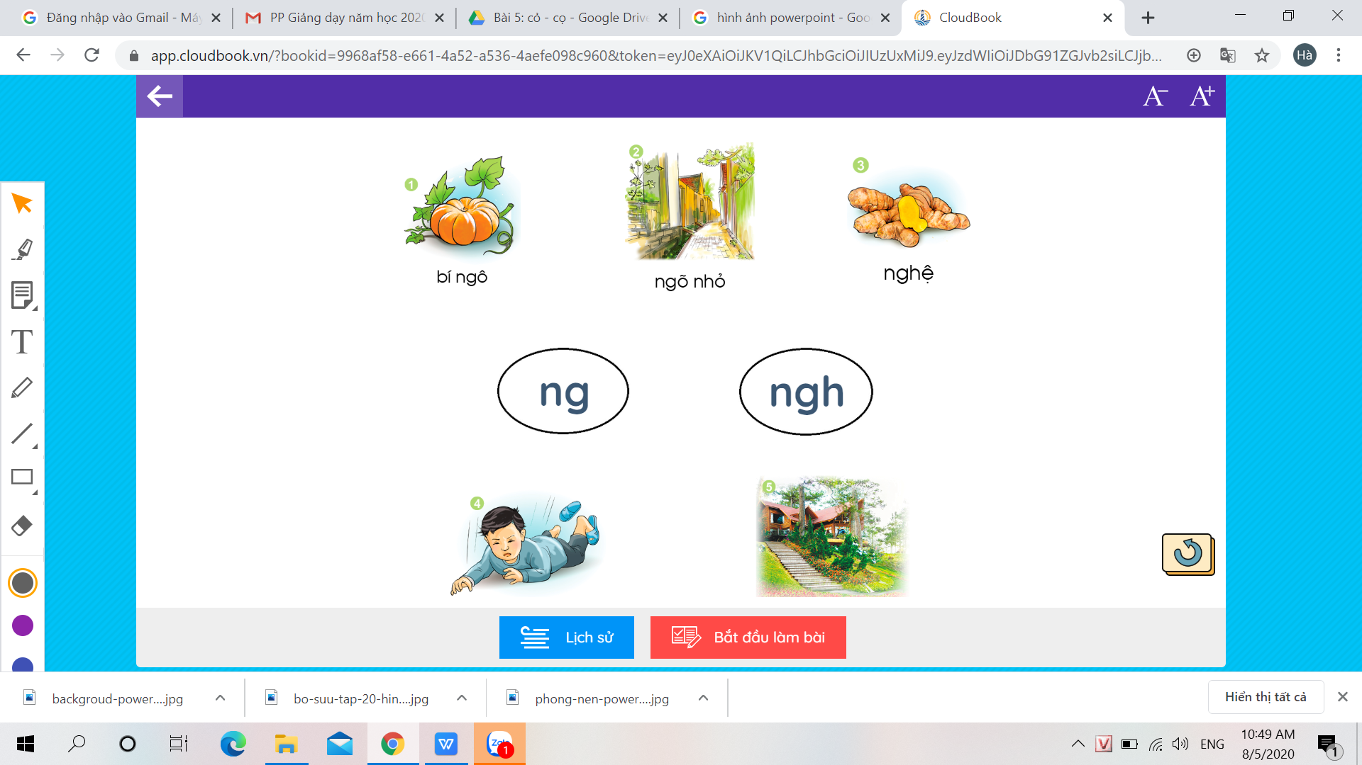
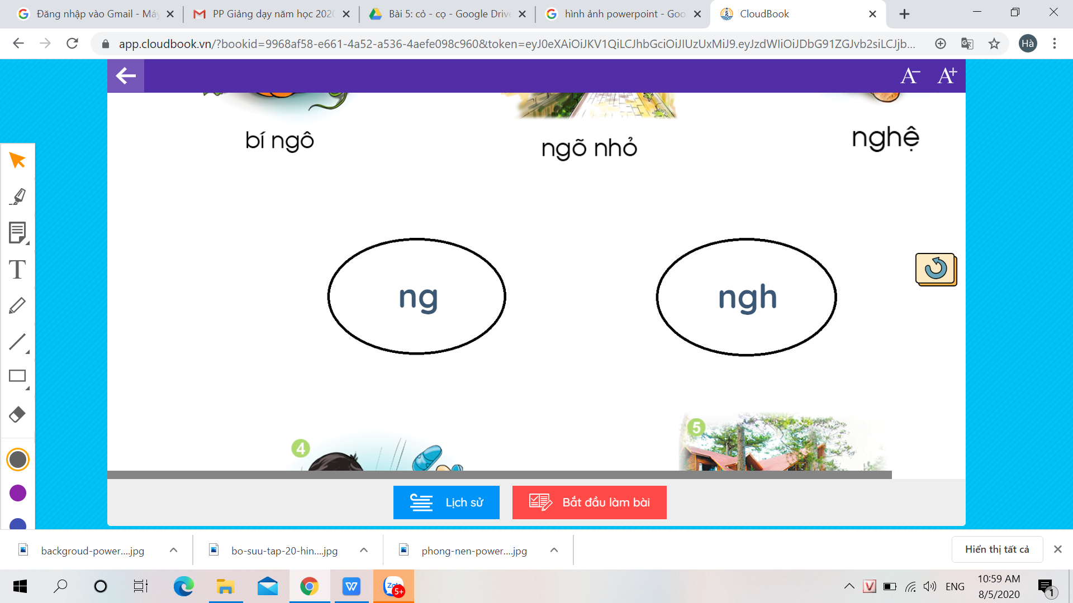
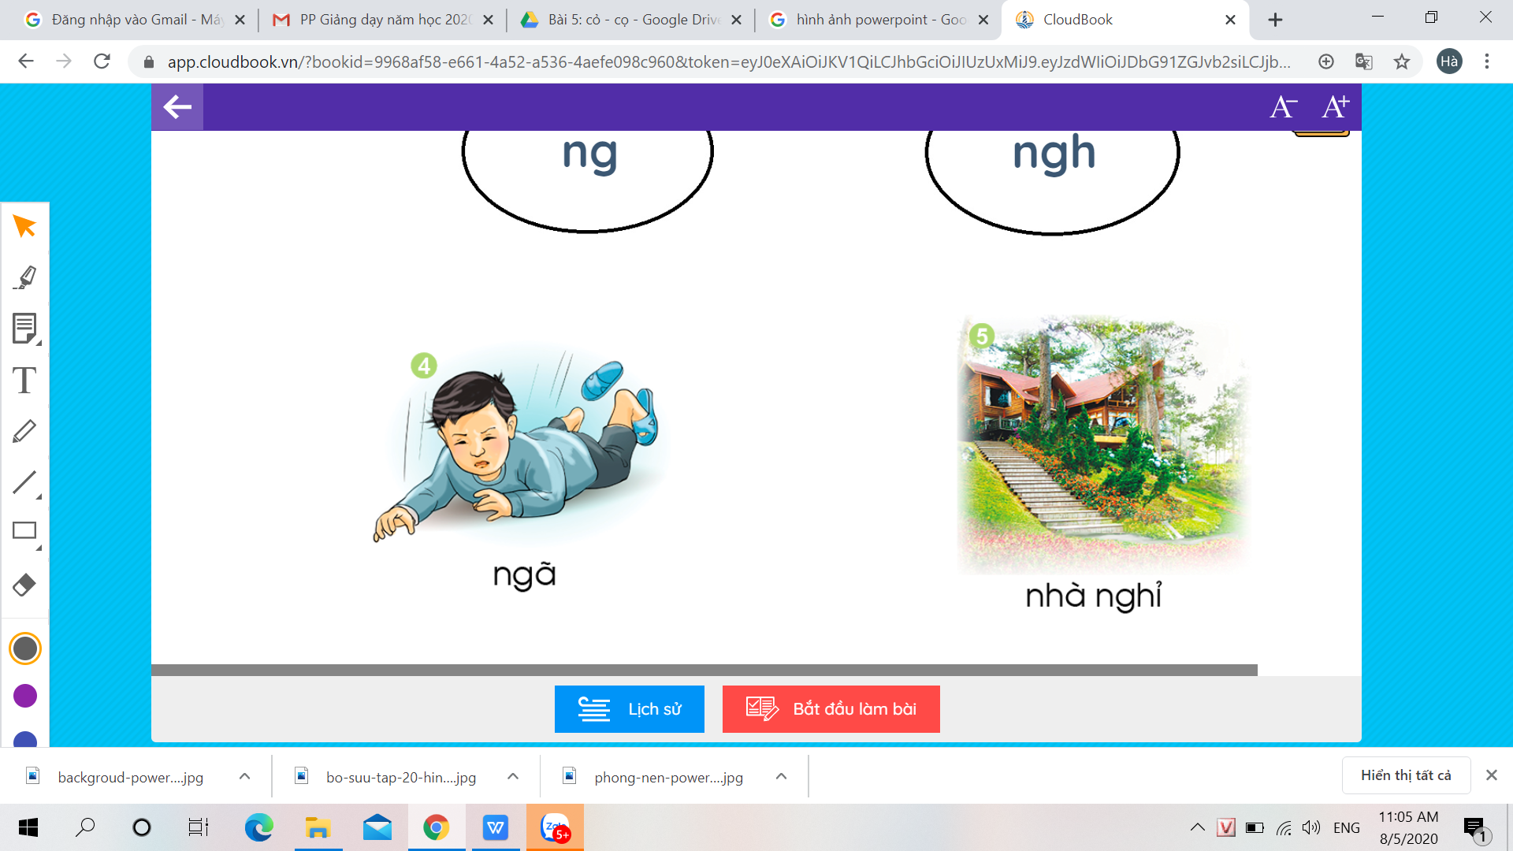
TiÕng nµo cã chữ ng? TiÕng nµo cã chữ ngh

Slide 7
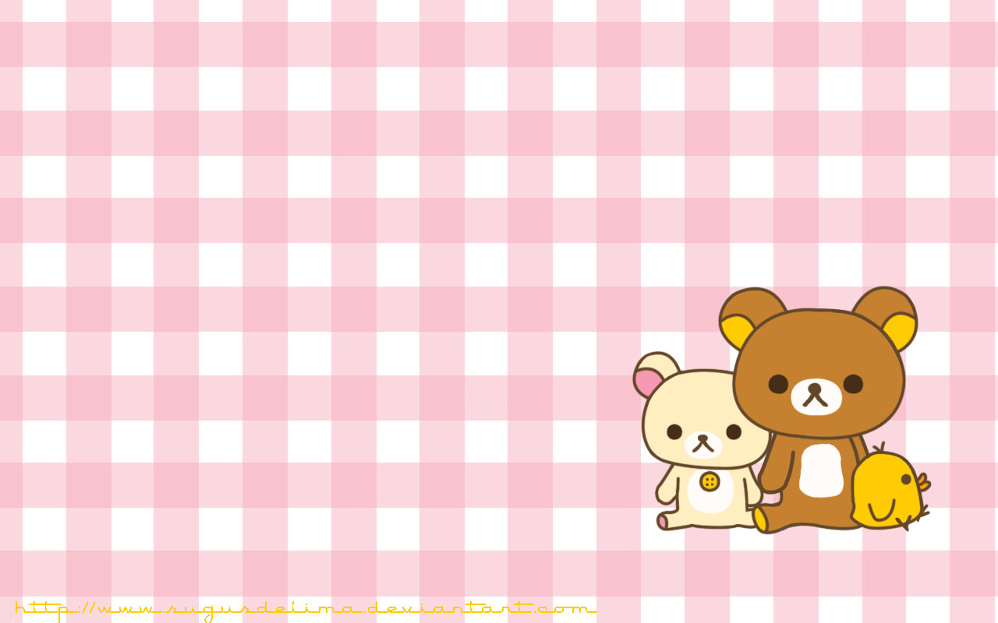
Thư gi·n

Slide 8
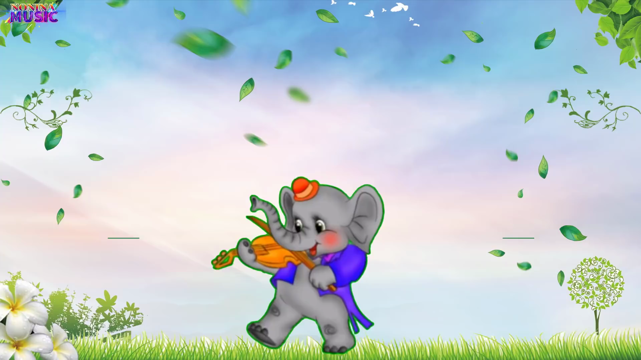

Slide 9
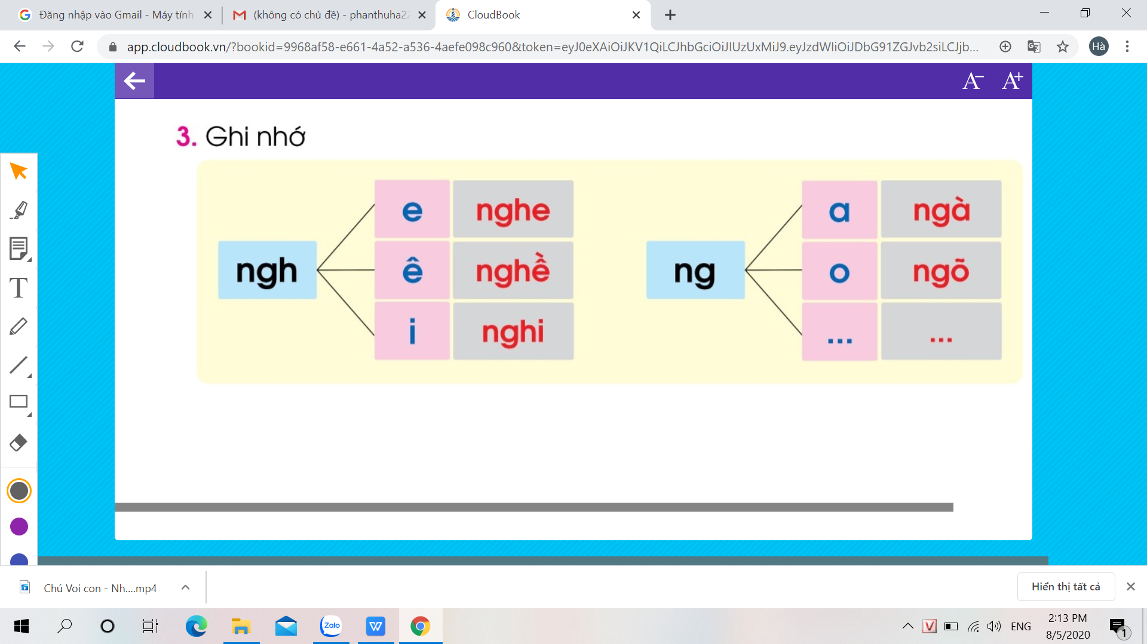
3. Ghi nhớ

Slide 10
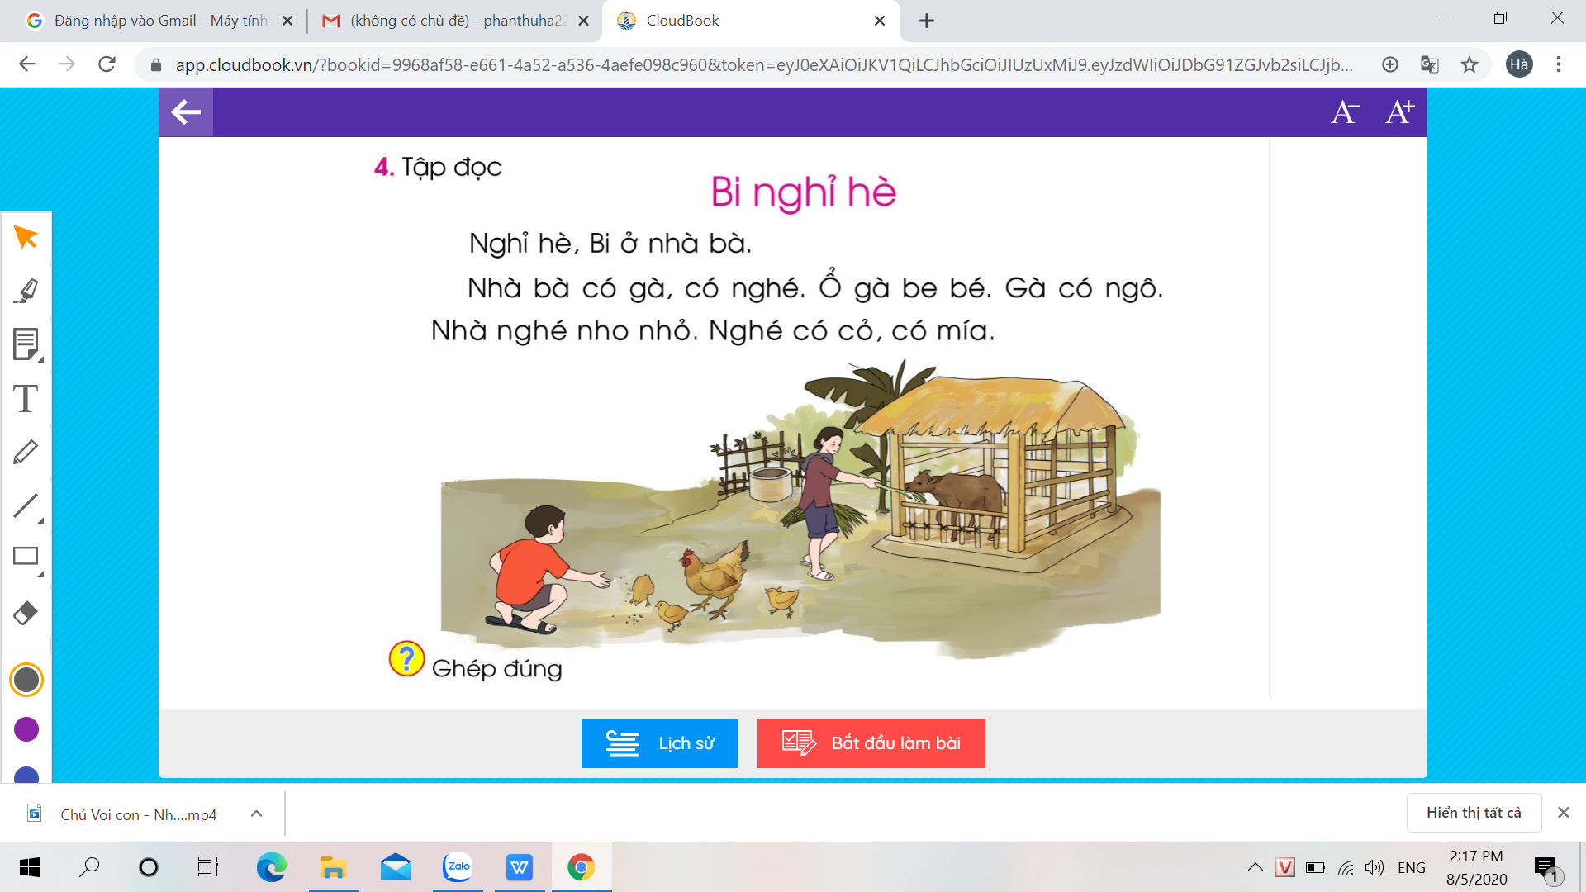
4. Tập đọc

Slide 11
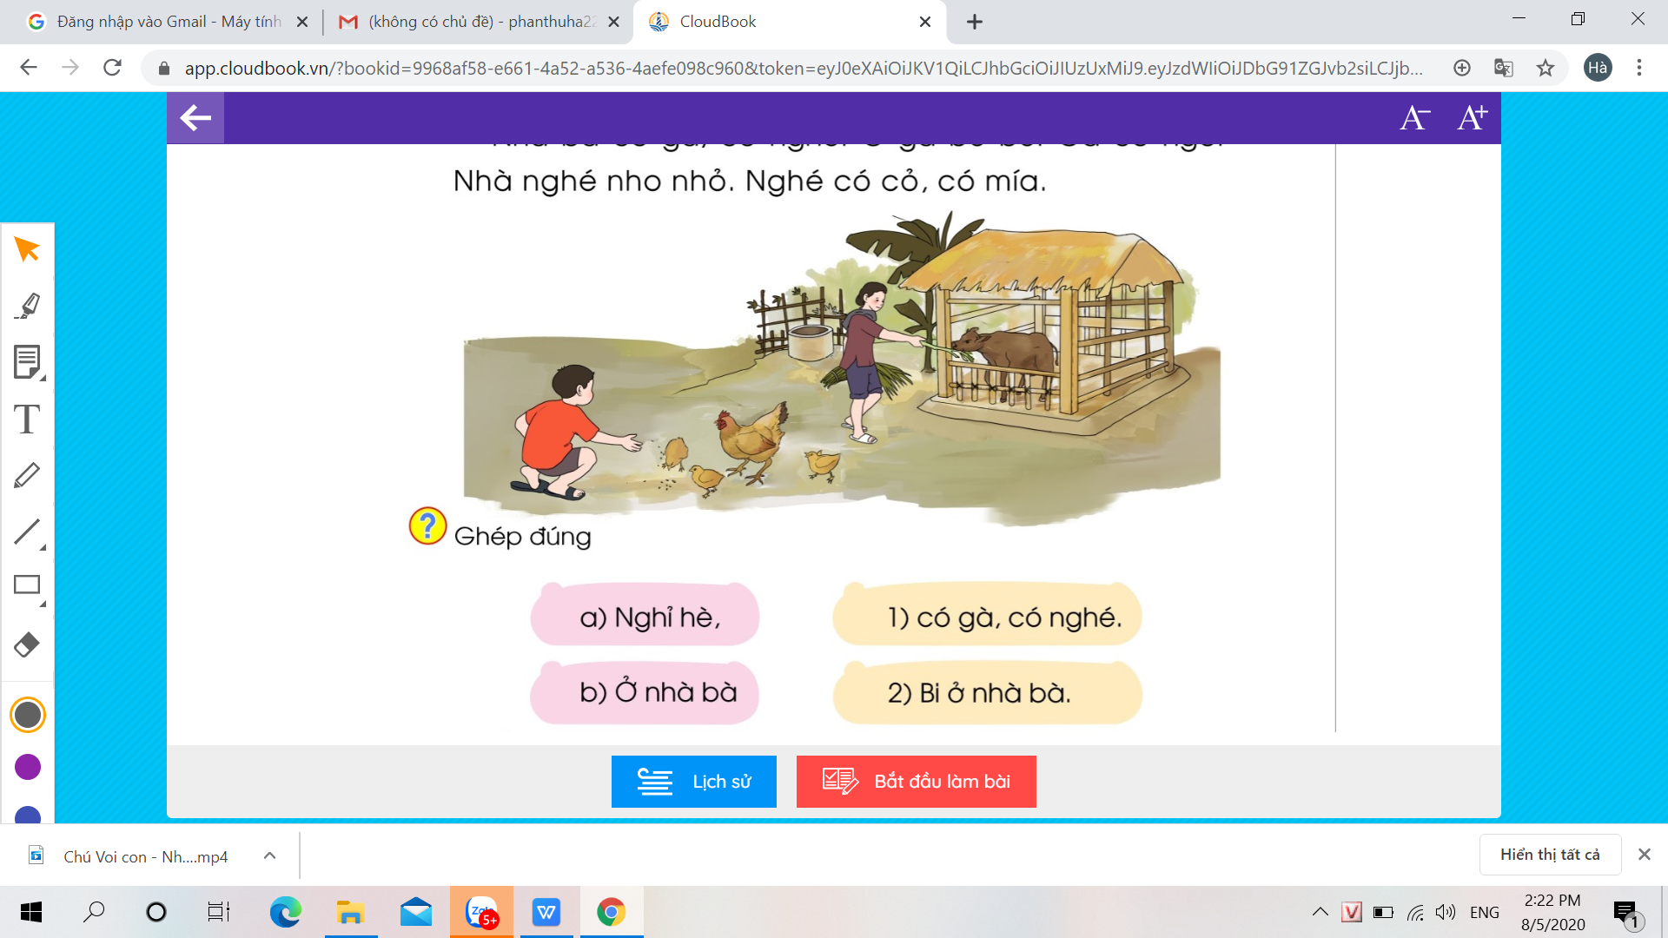
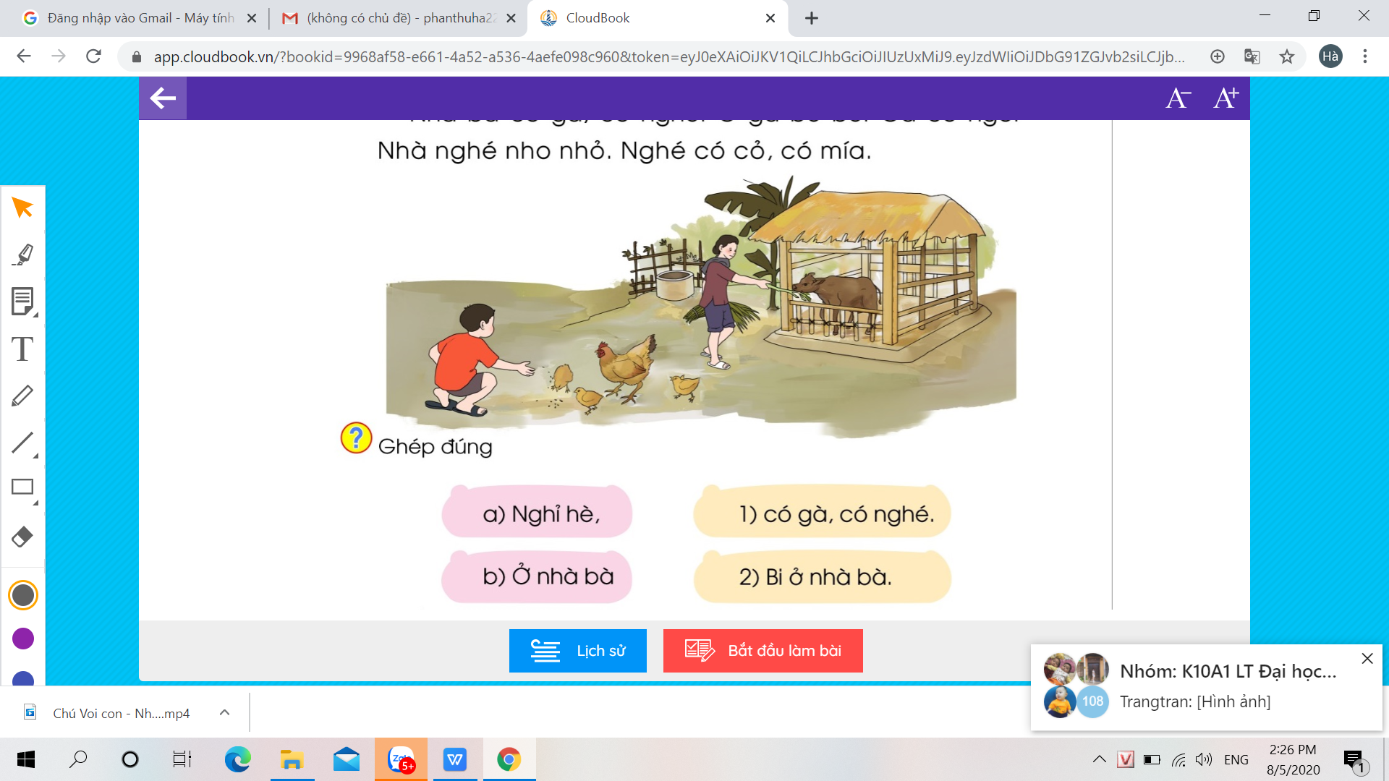
? Ghép đúng

Slide 12






NHỔ CÀ RỐT

Slide 13


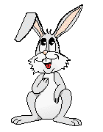
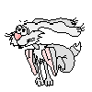
Con có dám thử không?
Được chứ. Nhưng để ta xem con ở trường có học hành đàng hoàng không thì ta mới cho
Bác ơi ! Cháu đói lắm bác cho cháu củ cà rốt được không ạ ?
Dạ. Con đồng ý
Giờ ta sẽ cho con tự nhổ cà rốt

Slide 14
Cách chơi:
Học sinh chọn đáp án nào bạn hãy bấm vào củ cà rốt theo đáp án đó.
Chú thỏ sẽ tự đi đến nhổ cà rốt và sẽ biết được đáp án đúng, sai.
Cuối cùng bấm vào bác nông dân sẽ ra đáp án đúng.
Bấm vào màn hình qua slide chứa câu hỏi tiếp theo.

Slide 15





.....ỉ?
A : ng
B : ngh
C : r
D : đ
A B C D

Slide 16
Câu này đáp án b là đúng nha?
A : sai
B : đúng
C : sai
D : sai
A B C D

Slide 17
.....ô?
A : l
B : m
C : ng
D : nh
A B C D

Slide 18

Câu này đáp án c là đúng nha?
A : sai
B : sai
C : đúng
D : sai
A B C D

Slide 19
.....ệ?
A : i
B : m
C : gi
D : ngh
A B C D

Slide 20

Câu này đáp án d là đúng nha?
A : sai
B : sai
C : sai
D : đúng
A B C D

Slide 21

5. Tập viết

Slide 22


